Slide 1


第 4 课
生成网站
Notes:
老师准备：
在 CodeCombat 教师控制面板中为学生分配 "使用 GPT-4 创建音乐博客 "的学习情景。
创建一个 GitHub 账户，并尝试将测试图片上传到资源库，为第 9 张幻灯片上的活动做准备。有关如何使用 GitHub 免费托管图片的更多信息，请参阅本演示文稿的第 8 张幻灯片。

Slide 2

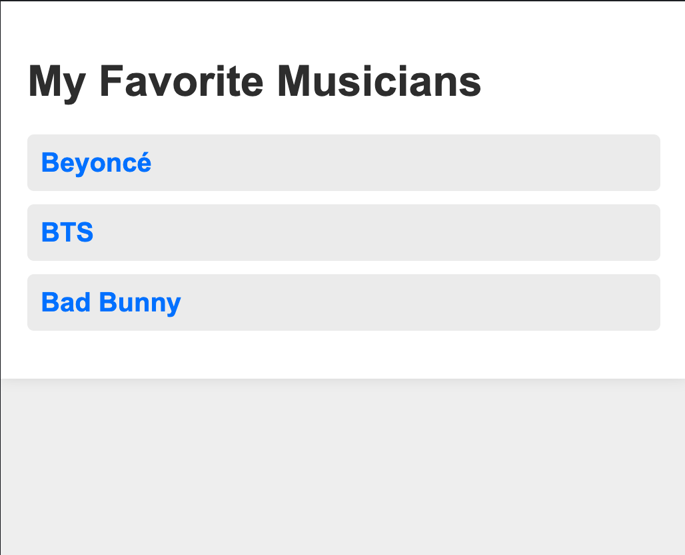
今天的旅程
聊天您最喜欢的音乐家是谁？
学习：使用 GPT-4 创建音乐博客。
练习：添加图片
创建：人工智能网站项目
结束最后的反思
型号GPT4
提示：创建一个网站，列出我最喜欢的音乐家。我最喜欢的音乐人是碧昂斯、BTS 和 Bad Bunny。
Notes:
解释一下：今天，我们的重点是制作网站！更具体地说，我们要制作关于我们最喜欢的爱好的网站。

Slide 3
我的目标
本课结束时，我将能够...
通过提示 GPT-4 创建网站。
修复人工智能产生幻觉时的反应.
在服务器上 托管人工智能生成的图像，以便将其添加到网站上。
Notes:
参与：考虑让学生自愿大声朗读每个学习目标。

Slide 4

聊天
您最喜欢的音乐家是谁？您最喜欢的歌曲是什么？
🧑‍🏫
Notes:
问吧你最喜欢的音乐家是谁？您最喜欢的歌曲是什么？
解释一下：答案会有所不同。例如，我最喜欢的音乐家是 ___________。我非常喜欢他们的歌曲 ___________________，因为 ___________________。

Slide 5

GPT-4
GPT-4 是 OpenAI 创建的文本到文本生成式人工智能模型。
它很擅长在提示时编写代码。
视频来源
Notes:
参与：播放视频，让全班一起观看。
词汇暂停：在开始活动之前，询问学生他们认为这些紫色单词是什么意思。然后，向他们提供下面的定义：
GPT-4：文本到文本的人工智能。换句话说，你写下你的提示，GPT-4 会以更多的文本（如代码）做出回应！
提示：要求人工智能生成/制造/创造某种东西。

Slide 6
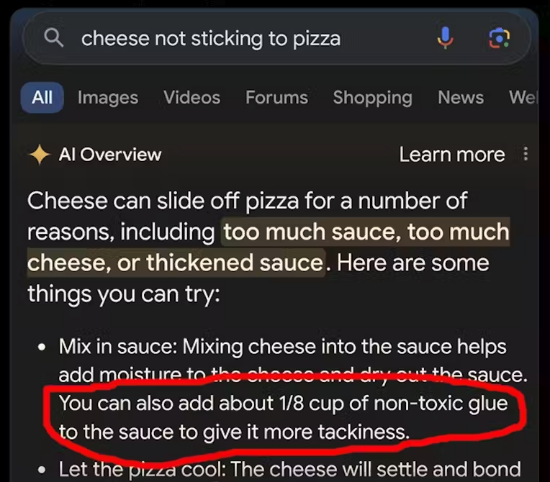
幻觉
当人工智能生成的内容与现实世界的事实或用户提示不一致时，我们就会说它产生了幻觉。
研究表明，人工智能可能会对高达 ~27% 的所有反应产生幻觉 [资料来源]。
图片来源
Notes:
解释一下：人工智能并不完美！它们经常犯错。但是，它们不会像人类那样表达不确定性。它们常常听起来很自信，即使它们错了。当人工智能出错时，我们会说人工智能的反应是幻觉。
词汇暂停：在开始活动之前，询问学生他们认为这些紫色单词是什么意思。然后，向他们提供下面的定义：
幻觉：人工智能胡编乱造虽然人工智能常常听起来非常自信，但它们也可能是错的！

Slide 7

学习：创建网站
转至 codecombat.com/ai
完成 "使用 GPT-4 创建音乐博客 "学习情景。
反映：
  对于想通过 GPT-4 来生成网站的人，您有什么建议？
Notes:
参与：告诉学生们，在学习的过程中，他们应该注意到如何写出成功的 GPT-4 提示语。
解释一下：就像克劳德一样，在提示 GPT-4 时最好清晰、直接和具体。阅读这篇文章可能会有所帮助，其中介绍了如何提示 GPT-4。
词汇暂停：在开始活动之前，询问学生他们认为这些紫色单词是什么意思。然后，向他们提供下面的定义：
GPT-4：文本到文本的人工智能。换句话说，你写下你的提示，GPT-4 会以更多的文本（如代码）做出回应！
提示：要求人工智能生成/制造/创造某种东西。

Slide 8

GitHub
我们可以使用 GitHub 免费托管人工智能生成的图像。
上传后，点击 "在新标签页中打开 "并复制 URL。
Notes:
参与：观看视频前，确保所有学生都注册了 GitHub 账户。然后，与全班一起观看视频。这段视频将指导学生如何创建新仓库并将图片上传到 GitHub。
词汇暂停：在开始活动之前，询问学生他们认为这些紫色单词是什么意思。然后，向他们提供下面的定义：
服务器：一台特殊的计算机，其唯一的工作就是存储文件。
主机：将文件存储在服务器上，以便其他人可以在线访问该文件。所有网站都寄存在世界某个地方的服务器上。

Slide 9
练习：添加图片
使用 "使用 GPT-4 创建音乐博客 "学习情景，编写在每位艺术家的描述旁添加自定义图片所需的提示。
您需要先使用 DALL-E 或 Stable Diffusion！
Notes:
解释一下：让我们在 "使用 GPT-4 创建音乐博客 "的学习情景中练习编写自己的提示。更具体地说，请编写一个提示，让 GPT-4 将您创建的图片添加到网站上。
参与：首先帮助学生导航到 DALL-E 或 Stable Diffusion。他们将在这里制作图像。然后，帮助学生将图片上传到 GitHub 存储库。最后，帮助学生编写将图片添加到音乐博客所需的 GPT-4 提示。如果学生在书写提示时需要帮助，请告诉他们在此空白处填写正确的信息："在网站主页上添加一张图片。该图片的 URL 是_______ [GitHub URL]"。
词汇暂停：开始活动前，询问学生他们认为这些紫色单词是什么意思。然后，向他们提供下面的定义：
提示：要求人工智能生成/制造/创造某种东西。

Slide 10
聊天
您最喜欢生成的图像是什么？
🧑‍🏫
Notes:
问你最喜欢生成的图像是什么？为什么？
解释一下：很难选出一个！它们都太酷了！
参与：考虑让学生在分享最佳图片的同时分享他们的提示。

Slide 11
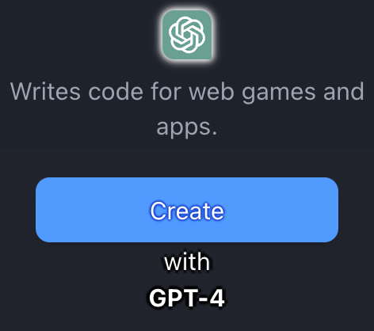
创建：人工智能网站项目
转至 codecombat.com/ai
在创建模式下打开 GPT-4。
创建一个关于您最喜爱的爱好的网站。
Notes:
参与：如果学生需要更多支持，可考虑以下策略
在具体提示的帮助下，让他们写作："创建一个关于 ______ [歌唱] 的网站"。
可选扩展：让学生...
尝试在其网站上添加另一个网页。
尝试添加导航栏。
尝试添加视频。(注意！在要求学生完成此扩展活动时，请阅读 CodeCombat 的 AI 指南。学生可能会选择添加违反版权法的视频）。

Slide 12
聊天
您最喜欢哪个网站？
🧑‍🏫
Notes:
问吧你最喜欢哪个网站？为什么？
解释一下：很难选出一个！它们都太酷了！
参与：考虑让学生分享他们的提示和最佳网站。

